Slide 1

МБДОУ №5 «Родничок» комбинированного вида с. Сарыг-Сеп
Дистанционное обучение
IV – неделя марта
Вторая группа раннего возраста
Тема: «Весна»
2024 год

Slide 2

Разминка выполнять движения под музыку по тексту

Slide 3
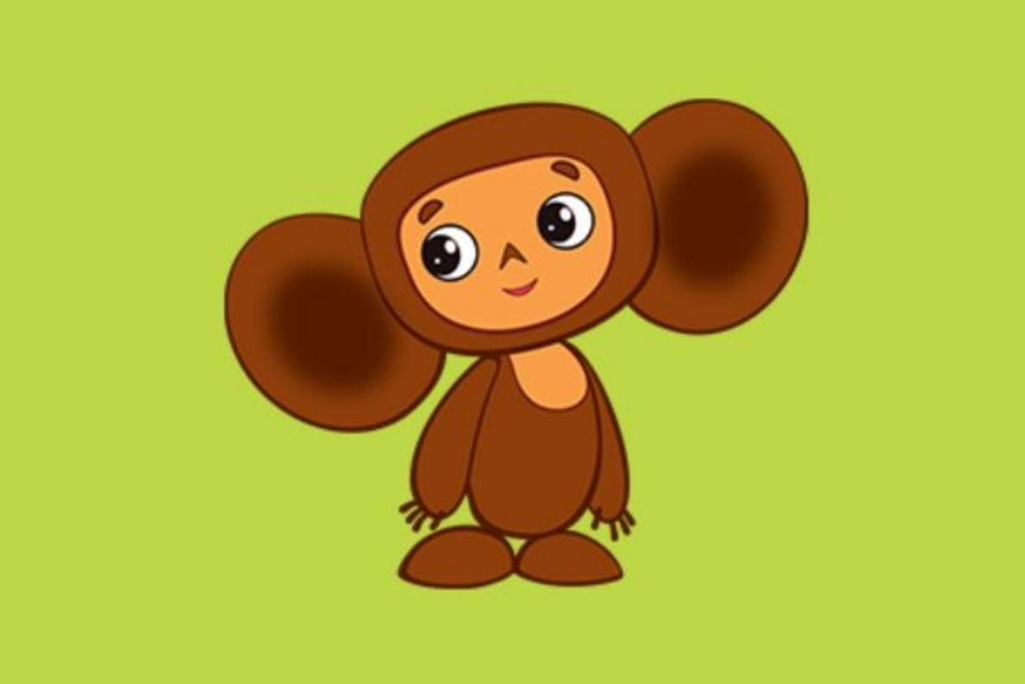
Слушание детской песни В.Шаинский.

Slide 4
Танец.
Выполнять движения танца, по тексту песни.

Slide 5
Игра провести музыкальную игру, выполнять движения игры по тексту

